Slide 1

CURSO DE PROGRAMACION WEB
DOCENTE: ING. ALVARO DIEGO DAZA ALCARAZ

Slide 2
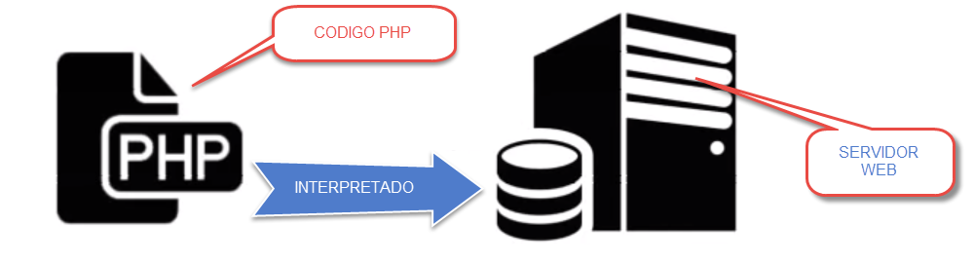
¿qué es php?
SIGNIFICA; PRE-PROCESADOR DE HIPERTEXTO PHP.
ES UN LENGUAJE DE PROGRAMACION DE CODIGO ABIERTO EL MISMO QUE ES INTERPRETADO,ES DECIR QUE EL CODIGO NO SE COMPILA.
ES UTILIZADO EN LA PROGRAMACION WEB PARA DARLE DINAMISMO A LAS PAGINAS.

Slide 3
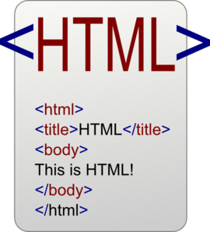
PHP ES UNO DE LOS PRIMEROS LENGUAJES DE PROGRAMACION WEB EN INCURSIONAR CON CODIGO HTML

Slide 4
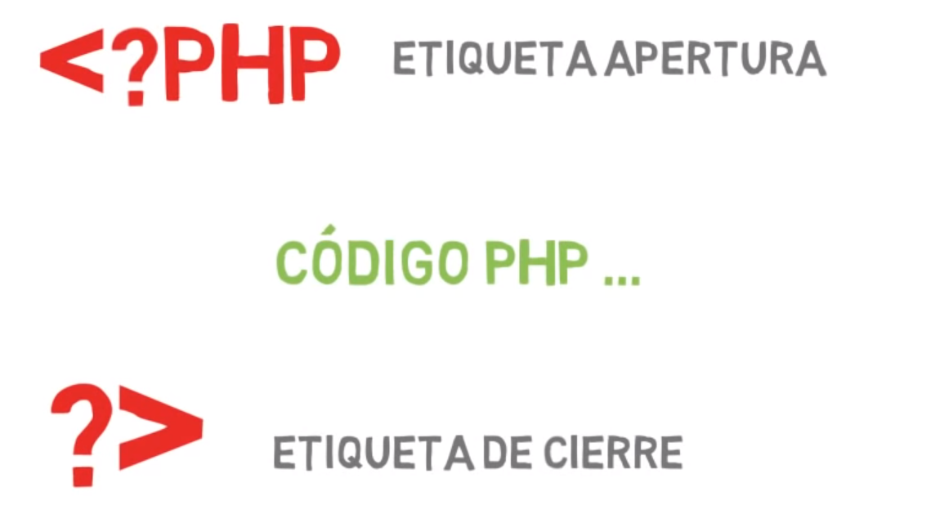
PARA LA EJECUCION DEL CODIGO

Slide 5
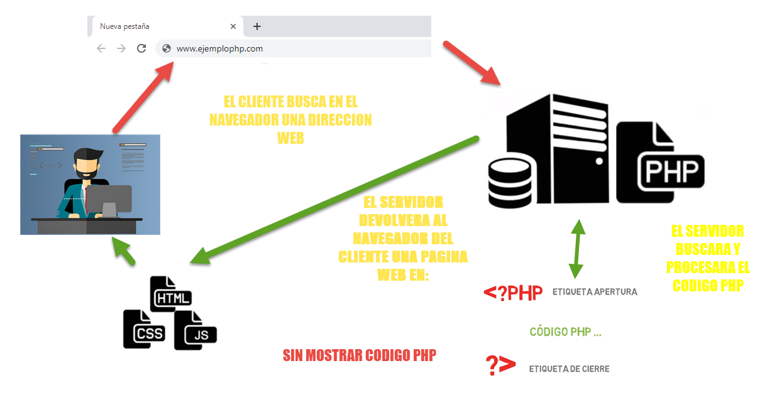
EJEMPLO DE EJECUCION DEL CODIGO PHP

Slide 6




INSTALACION DEL STACK DE SOFTWARE:
WAMPSERVER ES UN ACRONIMO DE:
SERVIDOR WINDOWS DE APACHE MYSQL PHP

Slide 7






ENTORNO DE PROGRAMACION PARA CON PHP

Slide 8
CONTENIDO DEL CURSO MODULO 1
Aprendiendo PHP
Imprimir Texto
Uso de Comentarios
Variables
Introducción a las Variables
Variables de Texto
Variables de tipo Entero
Variables de tipo Flotante
Variables de tipo booleano
Constantes
Variables de tipo Array
Operadores
Operadores de comparación de if then else
Operadores lógicos
Uso de Switch
Uso de While
Uso de do While
Uso de For
Uso de foreach
Uso de Funciones
Uso de get y post
Programación Orientada a Objetos POO

Slide 9
CONTENIDO DEL CURSO MODULO 2
Implementación de plantillas
Crear páginas web con HTML y CSS
Maquetación de plantillas con Bootstrap (Index, Formularios, Tablas, Alert, Ventanas Emergentes)
Importación de una base de datos MYSQL
Conexión con la base de datos.
Insertar Registros a la base de datos
Listar Registros de la base de datos
Actualizar registros de la base de datos
Eliminando registros de la base de datos
Programación con JavaScript
Introducción a JavaScript
Ventanas de diálogo de JavaScript
Eventos, Funciones y Condicionales
Eventos utilizados de JavaScript
Funciones útiles y bucles
Validación de Formularios a nivel cliente.
Programación con Ajax para el cargado de páginas de manera dinámica.
Integración con funciones de PHP con Ajax.

Slide 10
CONTENIDO DEL CURSO MODULO 3
CURSO DE PROGRAMACION AVANZADA CON PHP CON EL FRAMEWORK CODEIGNITER 3
Instalación y configuraciones básicas de Codeigniter
Explicación del Modelo Vista Controlar para el desarrollo de aplicaciones con Codeigniter.
Archivos de Configuración
Controladores
Funciones en los controladores
Interacción de la Vista con el controlador
Implementación de una plantilla en la vista con Codeigniter
Manejo de Menús
Conexión de una base POSTGRESQL
Modelos con Codeigniter
Realizar una aplicación de ejemplo con Codeigniter
Integración del Controlador con el modelo y el controlar con la vista para realizar el Listado, Registro, Actualización y eliminación de datos de una base de datos.
Utilización de Helpers
Integración de JavaScript y Ajax con Codeigniter
Implementación de un login de usuarios y manejo de sesiones.
Generación de reportes utilizando la librería FPDF.

Slide 11
GRACIAS POR SU ATENCION!!!

